Slide 1
Journée Mondiale de la Sécurité 29 avril 2022
Support d’aide à la présentation pour réunion d’équipe

Slide 2
Les 12 Règles d’or
La Sécurité est une valeur de la Compagnie. Elle est la pierre angulaire de notre excellence opérationnelle dans chacun de nos métiers.​
Tous, collaborateurs de TotalEnergies et des entreprises partenaires, engageons-nous, personnellement et collectivement, pour assurer la sécurité au quotidien dans nos opérations et sur nos sites avec un objectif commun : « Zéro accident mortel ». ​​
Nos Règles d’or, établies à partir de retours d’expérience, sont essentielles pour atteindre notre ambition en matière de sécurité. C’est en nous les appropriant, en les mettant en œuvre et en faisant preuve d’une vigilance de tous les instants, pour nous-mêmes et pour nos collègues, qu’elles rempliront leur rôle et deviendront un réflexe.​​
Tous les accidents sont évitables, j’en ai la conviction ! ​
L’engagement de chacun d’entre nous à faire des Règles d’or un mode d’action systématique, partout, tous les jours, s’inscrit pleinement dans l’ambition de la Compagnie : mettre le développement durable au cœur de notre stratégie, de nos projets et de nos opérations.​
Michel Charton​
Directeur HSE

Slide 3
Les nouvelles Règles d’or de TotalEnergies
01.

Slide 4
Pourquoi des Règles d’or ?
La sécurité est une valeur
La Sécurité est une valeur.
Notre slogan nous engage pour la Sécurité : pour moi, pour toi, pour tous. L’organisation de la sécurité repose sur un ensemble de référentiels (MAESTRO, RO).
Simples et applicables par tous – collaborateurs de TotalEnergies et des entreprises partenaires – les 12 Règles d’or de TotalEnergies renforcent notre maîtrise des risques au poste de travail afin de prévenir les accidents.
La compagnie TotalEnergies recherche l’excellence opérationnelle, notamment en atteignant les hauts niveaux de performance en sécurité.
L’excellence opérationelle
Le retour d’expérience de nos accidents
Issu du retour d’expérience de nos accidents les plus graves et mortels, un ensemble de prescriptions est regroupé dans les 12 Règles d’or de TotalEnergies.

Slide 5
Pourquoi une évolution des Règles d’or ?
L’enquête menée début 2021 auprès de 18 000 répondants* a montré que :
Les exigences des Règles d’or sont comprises et évaluées comme étant efficaces en matière de prévention des accidents.
Cependant, toutes les Règles d’or ne sont pas faciles à suivre sur site.
Ce constat a incité la reformulation sur base des suggestions issues de l’enquête
pour améliorer les Règles d’or et leur application
*Employés de la Compagnie et des Entreprises Partenaires

Slide 6
Reformulation des Règles d’or
2017
2022
Règles d’or de Total
Reformulées en 2017 avec les instructions formulées en « Obligations » et « Interdictions ».
Viser une conformité stricte.
Application stricte des règles.
Lien direct avec la politique de sanctions et les actions disciplinaires.
Règles d’or de TotalEnergies
Formulées en « Je… » et axées sur les instructions destinées aux intervenants.
Viser l'engagement personnel.
Application systématique des règles par l'appropriation.
Une mise en œuvre plus aisée sur le terrain.
Passage de l’interdiction/obligation à l’engagement personnel

Slide 7
Que deviennent les 12 Règles d’or ?
CE QUI EST MAINTENU
Le nombre de Règles d’or reste le même (12).
L’ordre des règles reste le même.
Parmi les 12 thèmes couverts par les Règles d’or, 10 thèmes restent inchangés*.
CE QUI EVOLUE
La formulation des prescriptions à la première personne, en se concentrant sur les actions individuelles à entreprendre par les intervenants.
Deux thèmes disparaissent : « Gestion du changement » et « Opérations simultanées ou coactivités », ces thèmes restent couverts par les règles de la Compagnie**.
Deux nouveaux thèmes : « Travail à chaud » et « Ligne de danger ».
*La RO4 est restreinte aux Equipements de Protection Individuels
**CR-GR-HSE-302 Gestion du changement & CR-GR-HSE-402 Processus de permis de travail

Slide 8
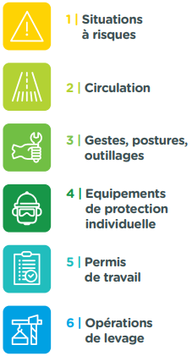
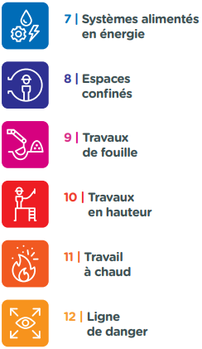
Nos 12 Règles d’or

Slide 9
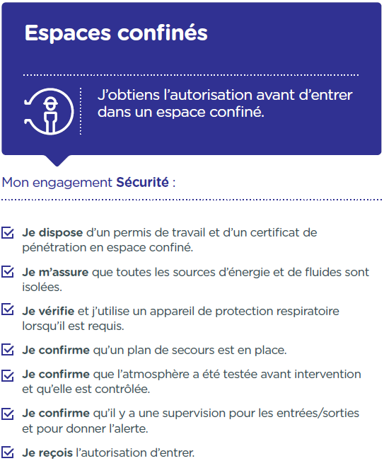
Exemple – Règle d’or 8
La première phrase résumant les comportements attendus relatifs à la Règle.
Mon engagement Sécurité : des check boxes en face de chacun des comportements et les actions en gras, mettant en valeur l’engagement personnel, l’appropriation et la rigueur attendue dans la mise en œuvre des Règles d’or.

Slide 10
Stop Card
Avec la reformulation des Règles d’or, la Stop Card a également été mise à jour :
Formulation à la première personne du singulier.
L’engagement d’intervenir qui intègre la notion du doute, frein principale de l’intervention*.
* L’enquête menée début 2021 auprès de 18 000 répondants a montré que 30% des répondants n'interviennent pas lorsqu'ils repèrent une situation dangereuse. Pour 50% d’entre eux, le doute est la raison principale.

Slide 11
Mise en œuvre des Règles d’or dans le travail
Comment passer d’une règle écrite à une règle mise en œuvre dans le travail ?
Règle écrite
Règle mise en œuvre dans le travail
Une phase d’appropriation est indispensable !
C’est un enjeu majeur pour augmenter notre performance sécurité, se protéger des risques graves et mortels au poste de travail et atteindre notre​ objectif commun « Zéro accident mortel ».

Slide 12
S’approprier et appliquer les nouvelles Règles d’or
Communiquer
Discuter
Les manières d’appliquer les règles sont discutées avec les professionnels en charge du travail.
Appliquer
Les bonnes pratiques sont identifiées. Les difficultés sont rapportées pour être analysées.
Diffuser, communiquer l’ensemble des Règles d’or. Rappel : les règles ne sont pas négociables, elles s’imposent à tous.
Principes de l’appropriation
JMS 2022
Déploiement post JMS

Slide 13
Pendant la JMS 2022
02.
Organiser et participer

Slide 14
Retrouver les supports de la JMS 2022
Toolbox HSE
Yammer One HSE
Kit manager (PPT) Guide réunion d’information & d’échange
Vidéo mnémotechnique
Formulaire de collecte des synthèses des réunions d’information et d’échange
Site de collecte d’informations
JMS 2022

Slide 15
Animer la JMS 2022
La JMS est un moment de célébration de la Sécurité dans toutes les entités/filiales et sièges de la Compagnie qui réunit les collaborateurs TotalEnergies et des entreprises partenaires.
A distance ou sur site, choisissez les activités qui conviennent à votre situation :
Causerie ou présentation institutionnelle avec les collaborateurs (voir kit manager).
Réunion d’information et d’échanges nouvelles Règles d’or (voir support dédié).
Présentation/démonstration de bonnes pratiques de mise en œuvre des RO (cf. Safety+).
Cérémonie sécurité, reconnaissance et remise d’Awards.
Activités “Nos vies avant tout’’ :
Feu vert sécurité – pratiques et discussion,
Tournées sécurités conjointes,
Life saving checks.
Toute autre activité répondant à vos attentes, rituels de votre entité / filiale.

Slide 16
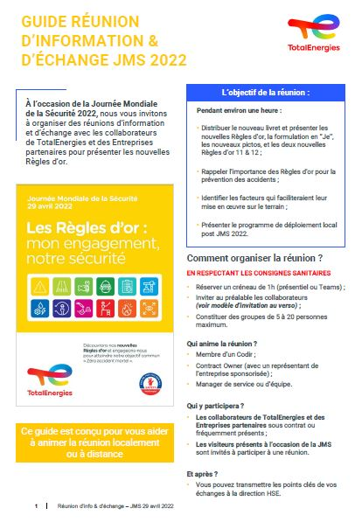
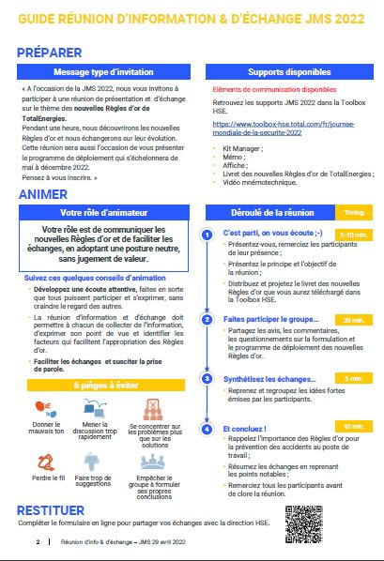
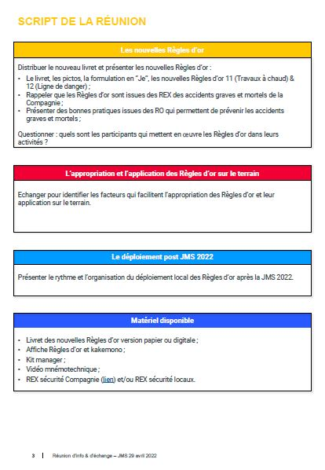
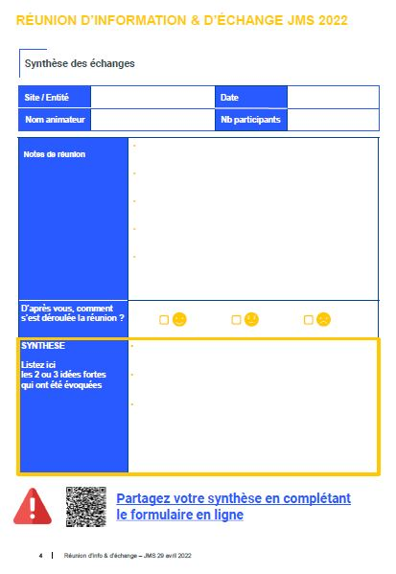
Réunion d’information & d’échange
Remettre et présenter les nouvelles Règles d’or.
Echanger pour identifier les facteurs qui facilitent l’appropriation des Règles d’or et leur application sur le terrain.
Présenter le rythme et l’organisation du déploiement local des Règles d’or après la JMS 2022.
Guide disponible dans la Toolbox HSE.

Slide 17
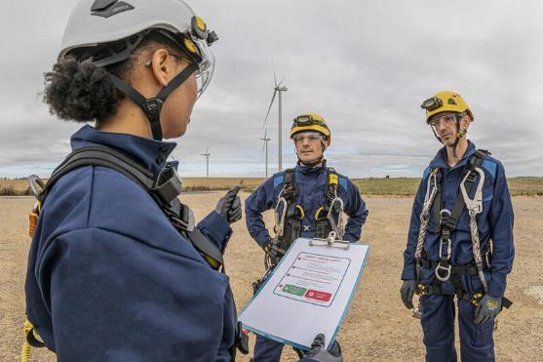
Mobiliser les entreprises partenaires
La Sécurité est l’affaire de tous, collaborateurs de TotalEnergies et des entreprises partenaires. C’est pourquoi il est important d’associer à votre JMS les entreprises partenaires :
Membres du réseau Safety Contract Owner.
Sous contrat permanent avec le site / l’entité.
Travaillant sur des marchés générant un grand nombre d’heures travaillées.

Slide 18
Après la JMS 2022
03.
Déploiement des Règles d’or

Slide 19
Calendrier du déploiement
Lancement des nouvelles Règles d’or à l’occasion de la JMS 2022.
Communication périodique sur les Règles d’or via le réseau de contacts HSE : d’abord les nouvelles Règles d'or et celles relatives au TOP 5 des activités à haut risque.
29.04.2022
Journée Mondiale de la Sécurité
12-Ligne de danger
10 Travaux en hauteur
11 Travail à chaud
8 Espaces confinés
7 Systèmes alimentés en énergie
6 Opérations de levage
MAI 2022 | JUIN | JUL | AOUT | SEPT | OCT | NOV | DEC
Edito WAT HSE concernant la/les Règle(s) d’or du mois
9 Travaux de fouille
5 Permis de travail
4 EPI
3 Gestes, postures & outillages
2 Circulation
1 Situations à risque
Cette communication est envoyée périodiquement (7x)
Push mail aux contacts HSE & mise à disposition des supports concernant la/les Règle(s) d’or du mois à venir dans la HSE Toolbox

Slide 20
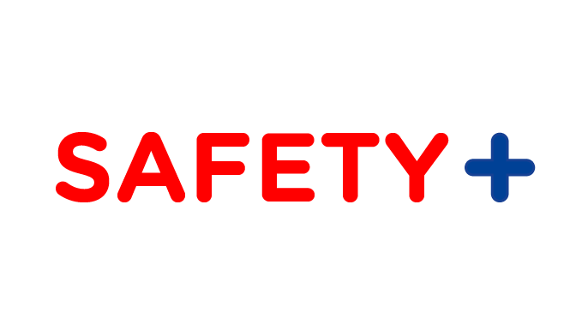
Supports de déploiement des RO
Livret Règles d’or.
L’application mobile « Golden Rules ».
Vidéo mnémotechnique.
Affiche par Règle d’or.
Supports PPT dédiés concernant la ou les Règles d’or du mois à venir.
Safety+ pour remonter les bonnes pratiques de mise en œuvre des Règles d’or.
Yammer dédié pour poser les questions sur la mise en œuvre des Règles d’or.

Slide 21
Merci!

Slide 22
Avertissement - Propriété intellectuelle
Définition TotalEnergies / Compagnie
Les entités dans lesquelles TotalEnergies SE détient directement ou indirectement une participation sont des personnes morales distinctes et autonomes. Les termes « TotalEnergies », « compagnie TotalEnergies » et « Compagnie » qui figurent dans ce document sont utilisés pour désigner TotalEnergies SE et les entités comprises dans le périmètre de consolidation. De même, les termes « nous », « nos », « notre » peuvent également être utilisés pour faire référence à ces entités ou à leurs collaborateurs. Il ne peut être déduit de la simple utilisation de ces expressions une quelconque implication de TotalEnergies SE ni d’aucune de ses filiales dans les affaires ou la gestion d’une autre société de la compagnie TotalEnergies.
Avertissement
Cette présentation peut contenir des déclarations prospectives, au sens du Private Securities Litigation Reform Act de 1995, relatives à la situation financière, aux résultats d'exploitation, aux activités, à la stratégie et aux projets de TotalEnergies, qui sont soumis à des facteurs de risque et à des incertitudes résultant de changements dans, notamment, le développement et l'innovation technologiques, les sources d'approvisionnement, le cadre juridique, les conditions de marché, les événements politiques ou économiques. TotalEnergies n'assume aucune obligation de mettre à jour publiquement les déclarations prospectives, que ce soit en raison de nouvelles informations, d'événements futurs ou autres. De plus amples informations sur les facteurs susceptibles d'affecter les résultats financiers de la Compagnie sont fournies dans les documents déposés par TotalEnergies auprès de l'Autorité des Marchés Financiers et de la US Securities and Exchange Commission. En conséquence, aucune certitude ne doit être accordée à l'exactitude ou à la justesse de ces déclarations.
Propriété intellectuelle
Toute reproduction, publication, transmission ou plus généralement toute exploitation des éléments de cette présentation est interdite, sauf autorisation écrite expresse de TotalEnergies.

